Slide 1
ВИДЫ СПОРТА
Составитель: Е.А. Егорова, воспитатель МАДОУ № 47 городского округа Краснотурьинск
2019 год
Notes:
Для знакомства детей 6-7 лет с различными видами спорта

Slide 2
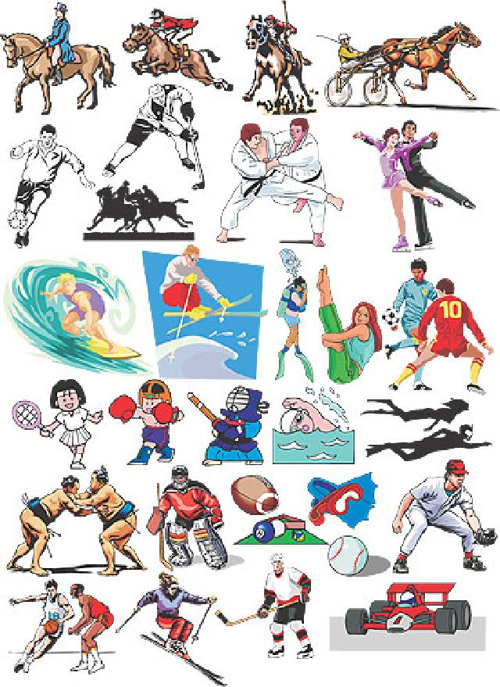
ЗИМНИЕ И ЛЕТНИЕ ВИДЫ СПОРТА

Slide 3
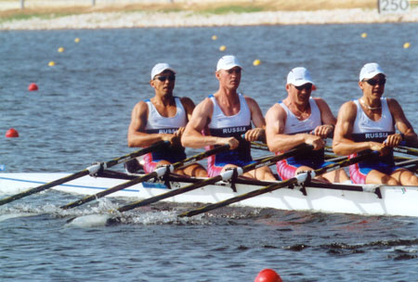
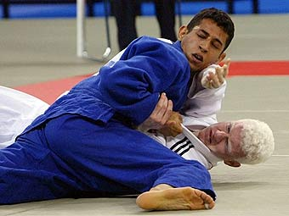
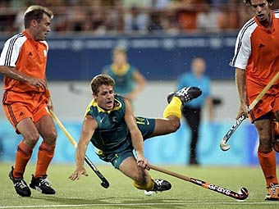
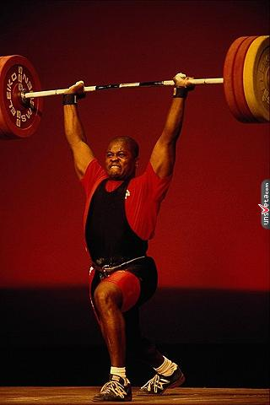
ЛЕТНИЕ ВИДЫ СПОРТА
Гребля
Бадминтон
Баскетбол
Бокс
Борьба
Велоспорт
Волейбол
Художественная гимнастика
Тяжёлая атлетика
Парусный спорт
Спортивная гимнастика
Плавание
Прыжки в воду
Синхронное плавание
Стрельба из лука
Фехтование
Футбол
Хоккей на траве
Легкая атлетика

Slide 4
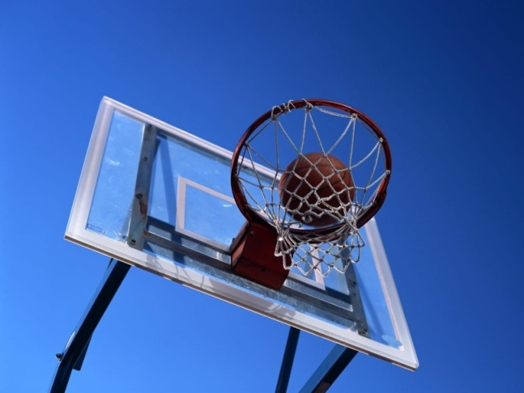
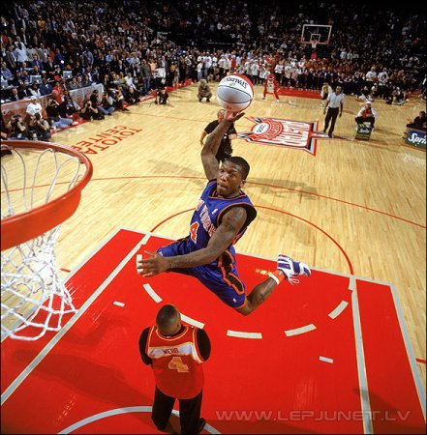
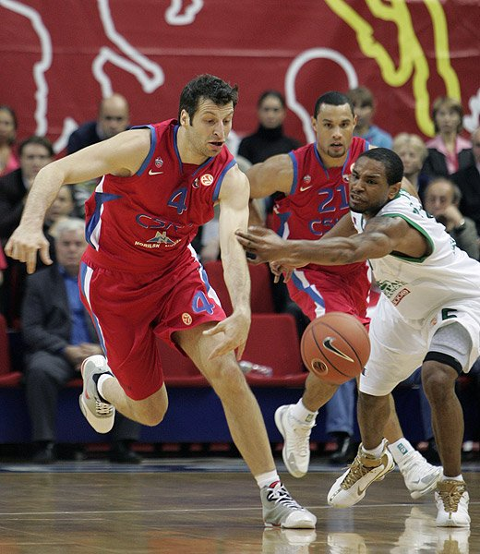
БАСКЕТБОЛ

Slide 5
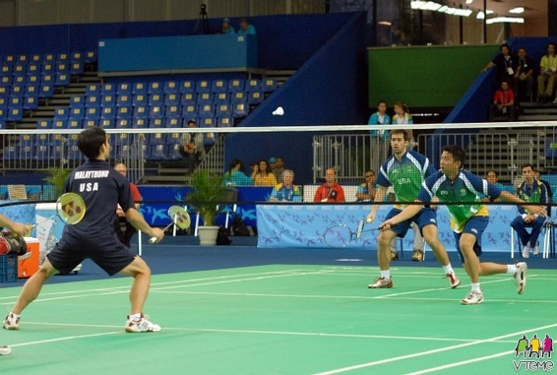
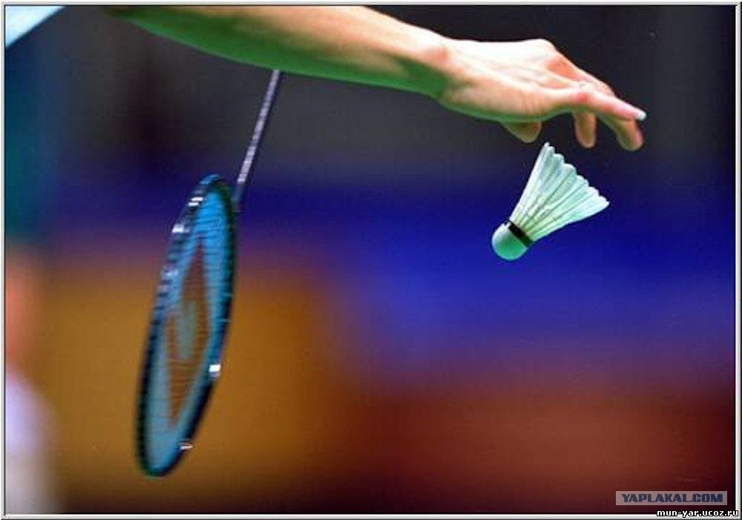
БАДМИНТОН

Slide 6
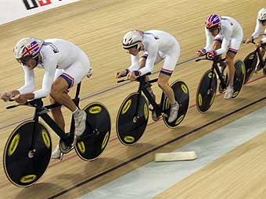
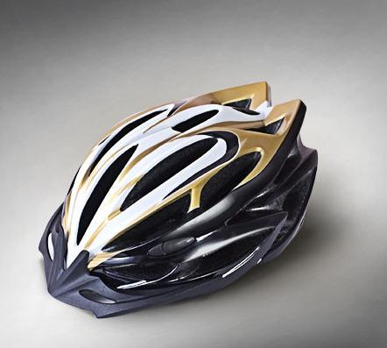
ВЕЛОСПОРТ

Slide 7
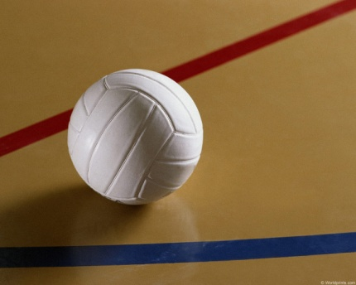
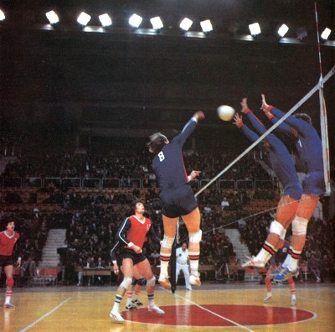
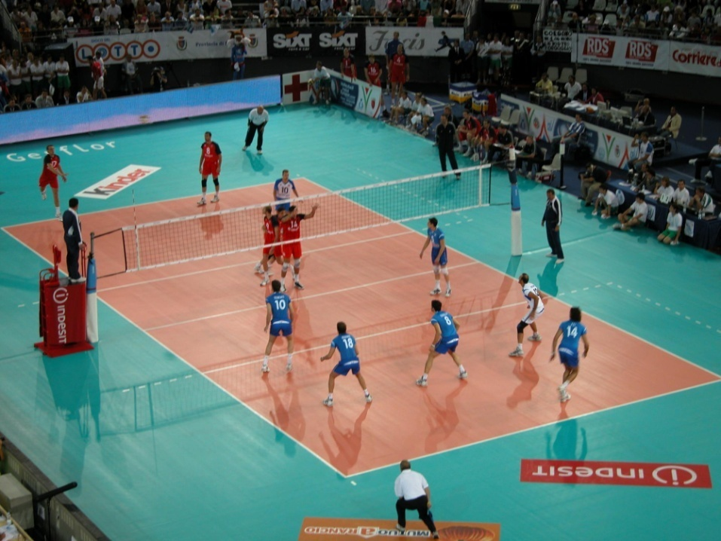
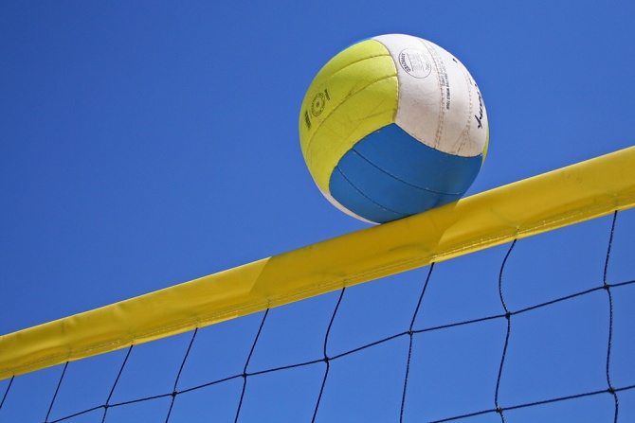
ВОЛЕЙБОЛ

Slide 8
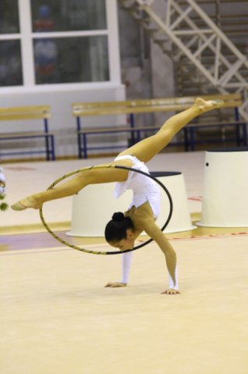
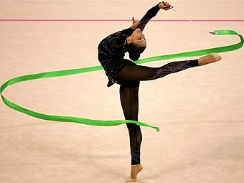
ХУДОЖЕСТВЕННАЯ ГИМНАСТИКА

